Slide 1

CHÀO MỪNG CÁC CON
ĐẾN VỚI TIẾT HỌC

Slide 2

Toán
Giờ, phút (34)

Slide 3
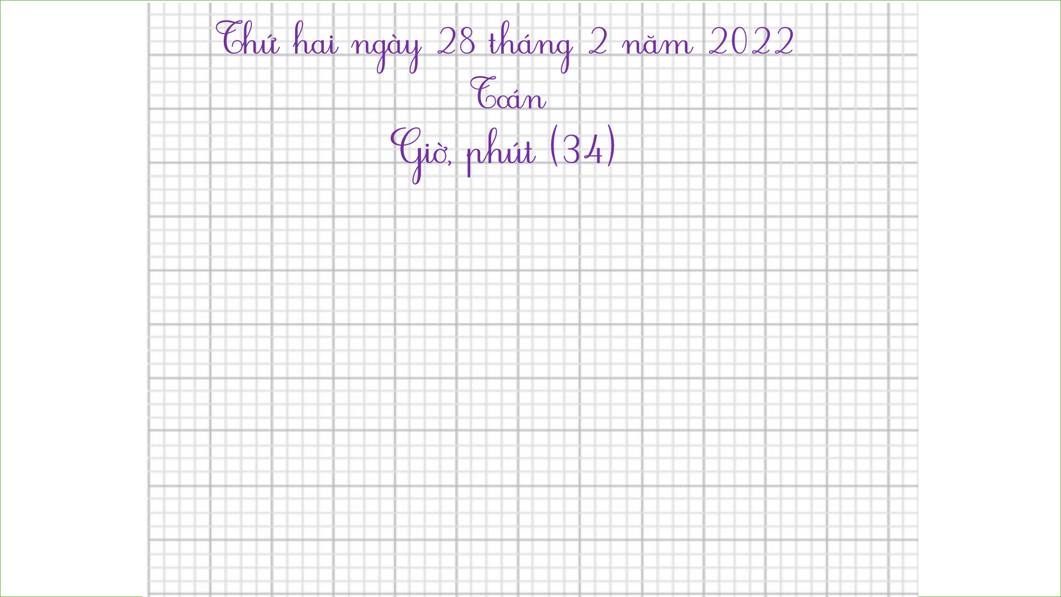

Thứ hai ngày 28 tháng 2 năm 2022
Toán
Giờ, phút (34)

Slide 4







Yêu cầu cần đạt
- Nhận biết được 1 giờ có 60 phút.
- Đọc được giờ trên đồng hồ khi kim phút chỉ số 3, số 6.
- Phát triển các năng lực toán học.

Slide 5











Khám phá

Slide 6
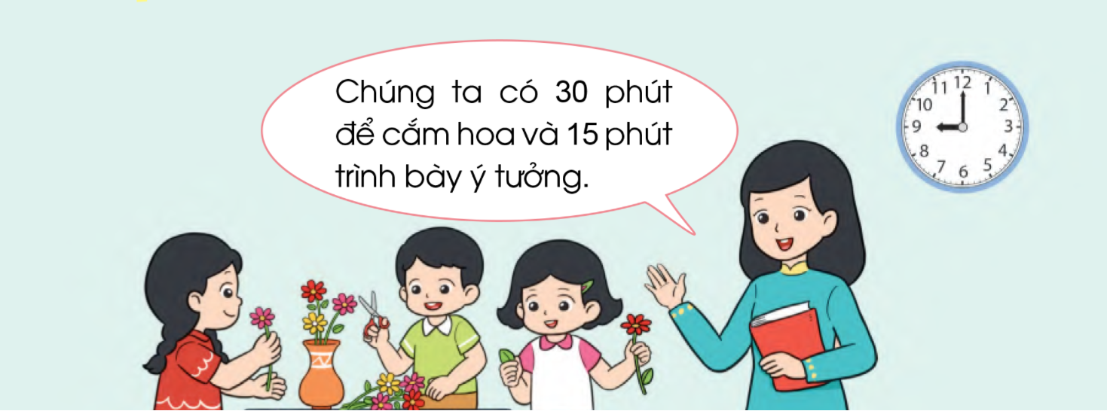

Slide 7


10 giờ
60 phút
55 phút
5 phút
50 phút
10 phút
45 phút
15 phút
40 phút
20 phút
35 phút
25 phút
30 phút
9 giờ

Slide 8
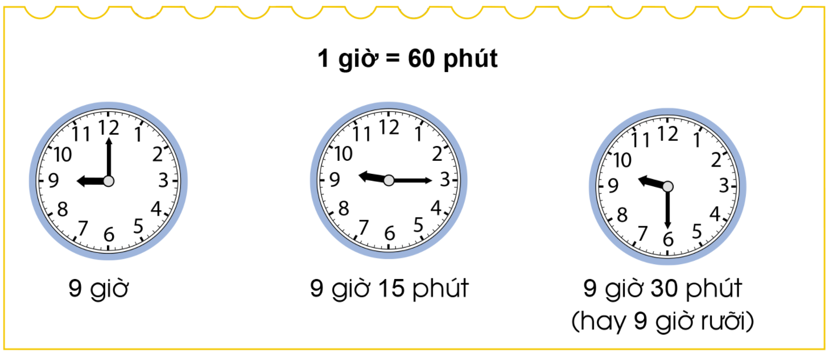

Slide 9
Luyện tập

Slide 10
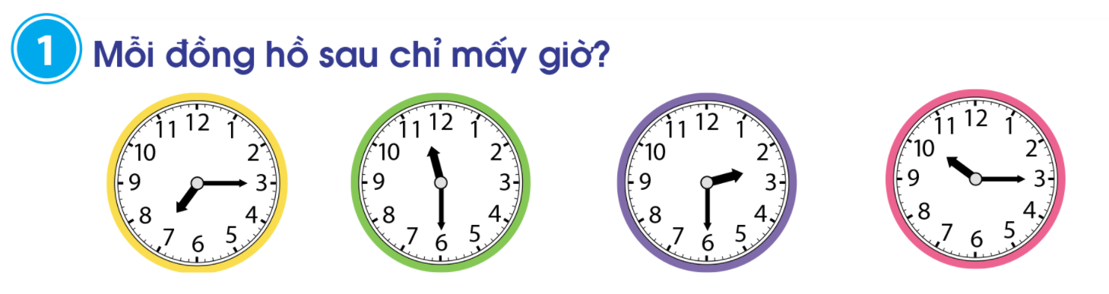
7 giờ 15 phút
11 giờ 30 phút
(hay 11 giờ rưỡi)
2 giờ 30 phút
(hay 2 giờ rưỡi)
10 giờ 15 phút

Slide 11
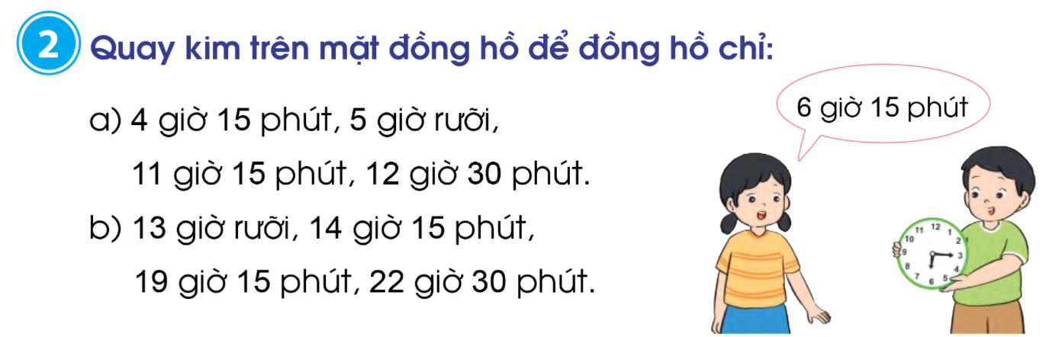
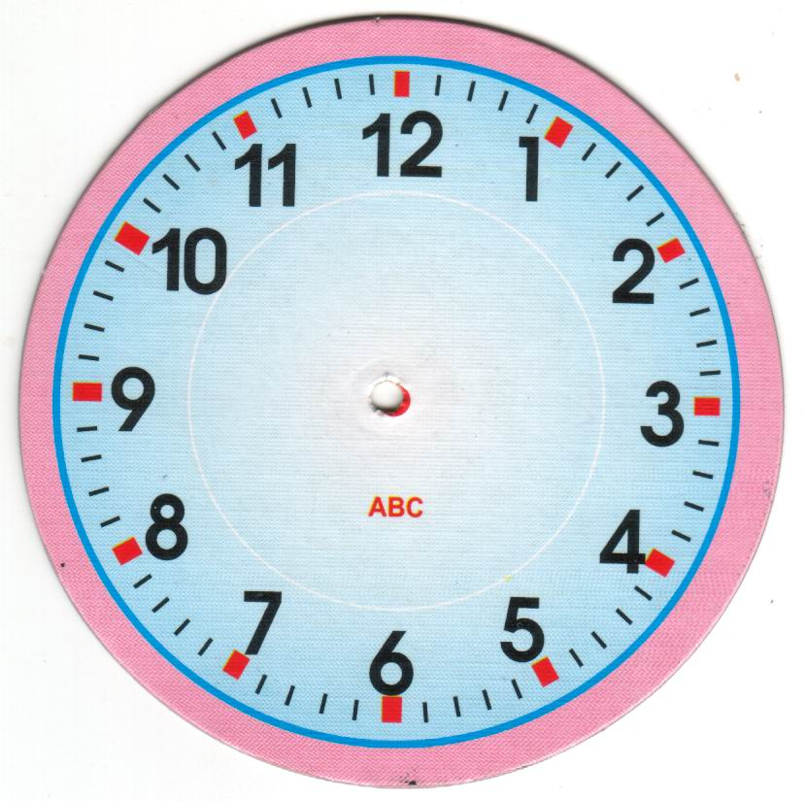
4 giờ 15 phút
5 giờ rưỡi

Slide 12

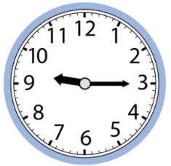
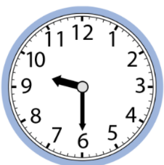
Củng cố
Để xem đồng hồ chính xác, em cần nhắc các bạn điều gì khi quan sát kim đồng hồ?
Giờ đúng kim phút chỉ số 12, kim giờ chỉ đúng số chỉ giờ.
Giờ 15 phút kim phút chỉ số 3, kim giờ chỉ qua số chỉ giờ một chút.
Giờ 30 phút (hoặc giờ rưỡi) kim phút chỉ số 6, kim giờ chỉ giữa hai số chỉ giờ.

Slide 13
Dặn dò
-Tự xem đồng hồ để biết sắp xếp thời gian học tập đúng giờ.
- Hoàn thành bài 1, 2 Vở BT toán in trang 34
- Xem trước bài Giờ, phút (trang 35)

Slide 14

Tiết học của chúng ta đến đây là kết thúc.
Chúc các con mạnh khỏe, học tập tốt!

